Slide 1
Le Calendrier
De
l’Alliance

Slide 2
Désirer marcher dans le temps de notre Père céleste nous amène un jour ou l’autre à nous intéresser à ses saintes convocations et à leurs dates de rendez-vous.
Cette étude et les (nombreuses) suivantes sont l’écho de plusieurs années d’étude d’un groupe de recherche, ayant éprouvé les « calendriers » lunaire, solaire, luni-solaire.
Les « calendriers » deviennent vite fastidieux, nécessitant des calculs souvent complexes, nous amenant à dépendre d’une organisation religieuse (chrétienne, juive).
Faisons-nous entrer les traditions humaines dans le texte biblique ou amenons-nous ce que dit le texte dans notre quotidien ?
En premier lieu, il est important d’établir quand commence le cycle de 24 heures :
à l’aube, au lever du soleil, au coucher du soleil, au crépuscule ?

Slide 3
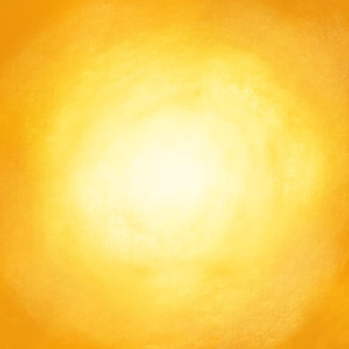
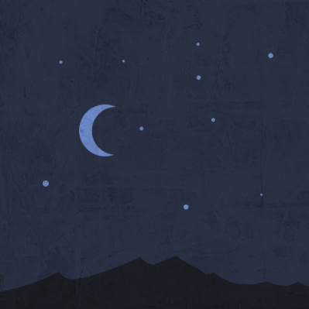
Genèse chapitre 1 nous enseigne que la lumière était présente avant le concept de jour/nuit.
Nous trouvons un fil conducteur de la lumière tout au long des saintes écritures de Genèse à Apocalypse :
Genèse 1.3 : « Et YHWH dit: Que la lumière soit; et la lumière fut. »
Apocalypse 21.23 : « Et la ville n'a pas besoin du soleil, ni de la lune, pour l'éclairer; car la gloire de YHWH l'éclaire, et l'Agneau est son flambeau. »
Alors devons-nous « suivre » le soleil, la lune, les étoiles, ou la lumière ?

Slide 4
Probablement le plus important : que disent les mots utilisés dans les textes bibliques ?
Les notions issues de leurs définitions sont-elles en conformité avec les informations relayées par les manuscrits de la mer morte (Jubilés, Hénoch…) ?
Voici de nombreuses questions auxquelles nous tenterons d’apporter des réponses logiques, scripturaires, cohérentes et pratiques.

Slide 5
Que s’est-il passé
le premier jour de la création ?

Slide 6
Genèse chapitre 1
1 Au commencement, YHWH créa les cieux et la terre.
2 Or la terre était informe et vide, et les ténèbres étaient à la surface de l'abîme, et l'Esprit de YHWH se mouvait sur les eaux.
3 Et YHWH dit : Que la lumière soit; et la lumière fut.
4 Et YHWH vit que la lumière était bonne; et YHWH sépara la lumière d'avec les ténèbres.
5 Et YHWH nomma la lumière, jour; et il nomma les ténèbres, nuit. Et il y eut un soir, et il y eut un matin; ce fut le premier jour.
La vérité sur le réel début de journée de notre Créateur peut être facilement établie par tous, à partir du récit de la Genèse, tel que donné le premier jour de la création - SI – nous sommes tous disposés à respecter les définitions hébraïques de plusieurs mots qui n'ont pas toujours le même sens en français.

Slide 7
Les deux premiers versets de Genèse 1 sont extrêmement importants pour nous aider à comprendre pleinement les versets 3 à 5.
Le processus de la restauration commence au verset 3 avec la restauration de la « lumière ».
Fondamentalement, tout ce qui a été créé en Genèse 1.1 était parfait.
Tout a commencé avec la « lumière » et non l'obscurité.
Nous devons aussi déterminer exactement « tout » ce que Yahuah a créé au verset 1.
Remarques pour éviter toute confusion :
- nous parlerons de « cycle » pour déterminer les évènements contenus dans 24 heures,
- nous parlerons de « période » pour déterminer une partie du cycle.

Slide 8
INTRODUCTION SUR LE TERME <BARA> DE GE 1.1
« Au commencement, YHWH créa les cieux et la terre. »
→Créa <bara> 1254, une racine primaire, créer.
Ce mot est très important, il apparait à nouveau seulement au verset 21 lors du 5e cycle.
Le récit de la création en Genèse commence avec la mention des cieux et de la terre.
Par « cieux », nous comprenons tout l’univers et ce qu’il contient.
→Seul le Créateur peut <bara>.
Il ne <bara> plus jusqu’à Ge 1.21, le 5e cycle.
→Par conséquent, et par élimination, tout ce qui a été créé <bara> au départ (cycle 1) inclus tout le contenu de l’univers (planètes, lunes, étoiles) mais aussi toutes les œuvres créatrices qui seront évoquées dans les cycles 1 à 4.

Slide 9
Pourquoi?
Examinons la première partie du verset 2 :
« Or la terre était informe et vide,
et les ténèbres étaient à la surface de l'abîme… »
Quatre termes hébreux décrivent les résultats de (ce qui semble être) un événement
désastreux, qui n'est pas enregistré à ce stade dans les Écritures.
Si les traducteurs avaient choisi le mot (plus juste) «devint» au lieu de «était», cela aurait éliminé nombre de problèmes pour déterminer «quand commence la première journée créée.»
Un Créateur PARFAIT aurait-il créé une terre informe et vide… ?

Slide 10
Introduction sur les 4 termes <tohuw>, <bohuw>, <choshek> et <tehown> de Ge 2.1a
« Or la terre était informe et vide, et les ténèbres étaient à la surface de l'abîme»
→informe <tohuw> 8414 : une terre dévastée (comme un désert), quelque chose sans valeur, quelque chose de vain, espace vide, informe, espace de chaos, région sauvage.
Notez que le terme <tohuw> n’est traduit que deux fois par informe, en Ge 2.1 et en Jer 4.23 : « Je regarde la terre, et voici elle est informe et vide; et les cieux, et leur lumière n'est plus. »
Le passage cité ici concerne la condition de la terre à la fin des temps.
Esaïe (46.9/10) déclare que nous pouvons connaitre la fin dès le début :
« Rappelez-vous les premières choses, celles des temps anciens; car je suis YHWH, et il n'y en a point d'autre; je suis YHWH, et il n'y en a point comme moi; j'annonce dès le commencement ce qui doit arriver, et longtemps d'avance ce qui n'est pas fait encore; je dis : mon dessein tiendra, et j'exécuterai toute ma volonté. »

Slide 11
Introduction sur les 4 termes <tohuw>, <bohuw>, <choshek> et <tehown> de Ge 2.1a
« Or la terre était informe et vide, et les ténèbres étaient à la surface de l'abîme»
→vide <bohuw> 922 : vide, vacuité, destruction
Notez que <tohuw> et <bohuw> ont une prononciation similaire.
En hébreu, cela signifie souvent que les mots ont des significations similaires.
C'est certainement le cas au verset 2, renforçant l'idée que quelque chose de désastreux s'est produit ici même au début de la création.
→ténèbres <choshek> 2822 : obscurité, ténèbres, nuit, malheur, ruine, tristesse
La plupart des définitions de ce terme n’ont rien en commun avec quoi que ce soit fait par notre Créateur. Toutes choses créées (verset 1) devraient à l’origine être parfaites.

Slide 12
Introduction sur les 4 termes <tohuw>, <bohuw>, <choshek> et <tehown> de Ge 2.1a
« Or la terre était informe et vide, et les ténèbres étaient à la surface de l'abîme»
→abîmes <tehowm> 8415 : un abîme (comme une masse d'eau), en particulier les profondeurs (la mer principale ou les eaux souterraines).
<tehowm> 8415 est en rapport avec <abussos> 12, c’est d’ailleurs ce terme grec qui est utilisé dans la Septante.
Le lexique grec de Thayer (1889) définit <abussos> ainsi : sans fond, sans borne, profondeur incommensurable, un abîme très profond dans les parties les plus basses de la terre utilisé comme réceptacle commun des morts et surtout comme la demeure des démons.
Luc 8.31 : « Ces démons supplièrent Yahusha de ne pas leur ordonner d'aller dans l'abîme. »

Slide 13
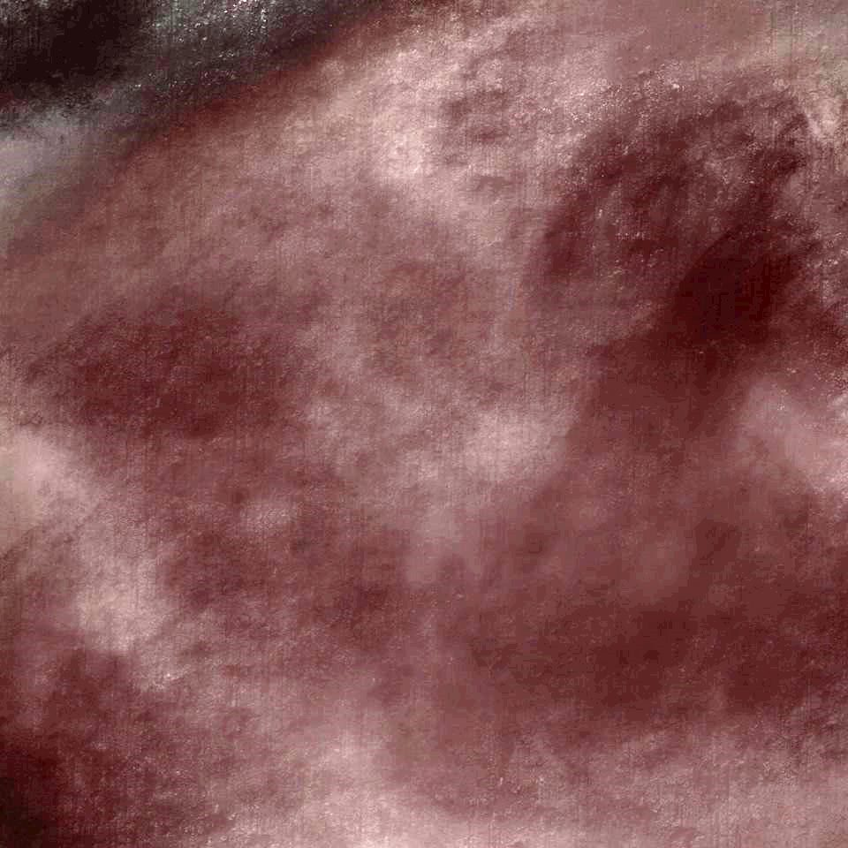
Introduction sur les 4 termes <tohuw>, <bohuw>, <choshek> et <tehown> de Ge 2.1a
« Or la terre était informe et vide, et les ténèbres étaient à la surface de l'abîme»
Prenons le temps de revoir l’ensemble des synonymes que l'hébreu donne pour la première moitié du verset 2 :
Vain
Espace vide
Informe
Terre dévastée
Sans valeur
Vide
Destruction
Désert
Nuit
Malheur
Chaos
Vacuité
Région sauvage
Tristesse
Ruine
Ténèbres
Demeure des démons
Obscurité
Abime

Slide 14
Questions
1. Après nous être intéressé à ces quatre définitions principales trouvées dans la première partie du verset 2, devrions-nous considérer autrement ce verset ?
2. Ne semble-t-il pas qu'il existe une différence majeure entre les événements décrits dans les versets 1 et 2 ?
3. Ne semble-t-il pas qu'une grande catastrophe ait frappé la terre entre les versets 1 et 2 au tout début du premier jour / cycle de la création ?
4. Est-il possible que notre Créateur ait créé quelque chose défini de : chaotique, dévasté, informe, sauvage, vide, détruite, ruinée…? Je pense que non !
5. L’univers créé par Yahuah, le créateur, pourrait-il être aussi désordonné ?
6. Alors, « qui » a fait cela ... et quel était l'événement qui a causé un tel désastre ?

Slide 15
Proposition de réponse
Immédiatement après le verset 1, c’est le moment où lucifer [satan] est jeté sur la terre.
Esaïe 14.12/17 :
12 Comment es-tu tombé du ciel, astre brillant (lucifer), fils de l'aurore? Comment as-tu été abattu à terre, toi qui foulais les nations ?
Ezéchiel 28.13/18 :
14 Je t'avais établi comme chérubin protecteur, aux ailes déployées; tu étais sur la sainte montagne d’Elohim ; tu marchais au milieu des pierres de feu.
15 Tu fus intègre dans tes voies depuis le jour où tu fus créé, jusqu'à ce que l'iniquité ait été trouvée en toi.
16 Au milieu de ton riche commerce, ton cœur s'est rempli de violence, et tu devins coupable; je te précipiterai de la montagne d’Elohim ; je te détruirai, ô chérubin protecteur, du milieu des pierres de feu !

Slide 16
Proposition de réponse
Satan et ses anges entrent violemment dans l'espace des cieux et de la terre nouvellement créés, seules une catastrophe, un anéantissement et une contamination pouvaient en découler.
Si cette intrusion ne s'était pas produite, il n'y aurait aucune raison d'inclure les quelques versets suivants dans le récit de la création, en particulier la dernière partie du verset 2, où Yahuah commence son œuvre de restauration.
Psaume 104.30 : « Tu envoies ton souffle : ils sont créés <bara>, et tu renouvelles la face de la terre. »
Il existe une différence entre « restauration » et « création ».

Slide 17
Genèse 1.5a – 1er « jour » de la création
« Et YHWH nomma la lumière, jour; et il nomma les ténèbres, nuit »
Après avoir séparé la lumière des ténèbres (Ge 1.4b), deux phases de transition successives, pour marquer cette séparation et permettre leur coexistence, vont être mises en place : les crépuscules.
La lumière est appelée : Jour
Ces deux phases de transition serviront de réelles BORNES.
Les ténèbres sont appelées : Nuit
Attention : les « ténèbres » nommées « nuit » dans le verset 5a (absence de lumière) ne sont pas les « ténèbres » dont parle le verset 2a (notion de catastrophe, contamination), car entre temps un processus de restauration a eu lieu (cela sera développé dans une prochaine étude).

Slide 18
Genèse 1.5b – Introduction des « crépuscules »
« Et il y eut un soir, et il y eut un matin; ce fut le premier jour. »
La lumière est appelée : Jour
Tout d’abord…
#1 Crépuscule du soir
Les ténèbres sont appelées : Nuit
Cette 1ère borne permet la transition du Jour vers la Nuit

Slide 19
Genèse 1.5b – Introduction des « crépuscules »
« Et il y eut un soir, et il y eut un matin; ce fut le premier jour. »
…ensuite
La lumière est appelée : Jour
Tout d’abord…
#2 Crépuscule du matin
#1 Crépuscule du soir
Cette 2e borne permet la transition de la Nuit vers le Jour
Les ténèbres sont appelées : Nuit
Cette 1ère borne permet la transition du Jour vers la Nuit

Slide 20
Genèse 1.5b – Introduction des « crépuscules »
« Et il y eut un soir, et il y eut un matin; ce fut le premier jour. »
Remarques
Selon la concordance Strong’s dans le Dictionnaire hébreu et chaldéen :
- « soir » traduit l’idée de crépuscule du soir, et
- « matin » traduit l’idée de crépuscule du matin, c’est-à-dire l’aube.
Le dictionnaire Larousse donne la définition suivante au mot « crépuscule » :
« Lueur atmosphérique, due à la diffusion de la lumière solaire, lorsque le soleil vient de se coucher (crépuscule du soir) ou va se lever (crépuscule du matin). »
La lumière (même de faible intensité) est présente lors de ces deux phases : crépuscule du matin et crépuscule du soir. Elles appartiennent donc au Jour (opposé à la nuit).
Puisque les crépuscules appartiennent au Jour, ils ne peuvent pas appartenir à la Nuit.

Slide 21
Genèse 1.5b – Les « crépuscules » appartiennent au Jour
« Et il y eut un soir, et il y eut un matin; ce fut le premier jour. »
1
La lumière est appelée : Jour
#2 Crépuscule du matin
#1 Crépuscule du soir
4
3
Les ténèbres sont appelées : Nuit
2
Fawzi: this is the original #21. Use this slide to show how the definitions are laid out in Gen 1:5. Day and Night are listed first as they are the largest components. THEN, evening and morning are listed last as they are the sliver twilights – this verse is all about definitions, not the actual order.

Slide 22
Genèse 1.5b – Les « crépuscules » appartiennent au Jour
« Et il y eut un soir, et il y eut un matin; ce fut le premier jour. »
1
La lumière est appelée : Jour
#2 Crépuscule du matin
#1 Crépuscule du soir
4
2
Les ténèbres sont appelées : Nuit
3
Fawzi: then use the original slide 21 and show the correct order of the components. I’m changing the animation and the numbering.

Slide 23
Genèse 1.5b – Ce passage n’est pas la définition du début du Jour
« Et il y eut un soir, et il y eut un matin; ce fut le premier jour. »
Remarques
Genèse 1.5b donne littéralement : « Et vint Crépuscule du soir et Crépuscule du matin : jour un » (Jour / Crépuscule du soir / Nuit / Crépuscule du matin = 1er Cycle (ou jour 1, ou yom echad)
L’incompréhension majeure avec ceux qui pensent que le cycle de 24 heures commence au coucher du soleil provient de Ge 1.5b :
La phrase « Et il y eut un soir, et il y eut un matin; ce fut le premier jour » ne peut pas être interprétée comme étant la définition de quand le « Jour » commence.
Beaucoup pensent que le « Jour » commence au soir, juste après le coucher du soleil.
La phrase « Et il y eut un soir, et il y eut un matin; ce fut le premier jour » défini à quelle période (Jour / Nuit) ces deux crépuscules appartiennent.
Toute partie d’un cycle de 24 heures contenant de la lumière est considérée comme appartenant à la période « Jour ».

Slide 24
Genèse 1.5b – Ce passage n’est pas la définition du début du Jour
« Et il y eut un soir, et il y eut un matin; ce fut le premier jour. »
Résumé
Notre créateur nous informe ici de considérer le crépuscule du matin et le crépuscule du soir comme faisant partie de la période « Jour » : les crépuscules sont des « bornes ».
Son cycle de 24 heures commence toujours avec la lumière du crépuscule du matin et le crépuscule du soir clôture la période « jour ». La dernière moitié des 24 heures (la nuit) devant encore être comptée avant qu'un nouveau cycle/jour puisse commencer.
Le crépuscule du matin est ce qui déclenche le « départ de chaque nouveau jour » à partir du 2e cycle,
2 Samuel 2.32 : « Ils emportèrent le corps d’Asaël et l’enterrèrent dans le sépulcre de son père à Bethléhem. Joab et ses hommes marchèrent toute la nuit et atteignirent Hébron au point du jour (aube / lever du jour) <owr> 215. »

Slide 25
TOUT AU LONG DES PROCHAINES ÉTUDES :
Quand commence le JOUR ?
Combien de temps dure le JOUR ?
Quand commence le MOIS ?
Combien de temps dure le MOIS ?
Quand commence l’ANNÉE ?
Combien de temps dure l’ANNÉE ?

Slide 26
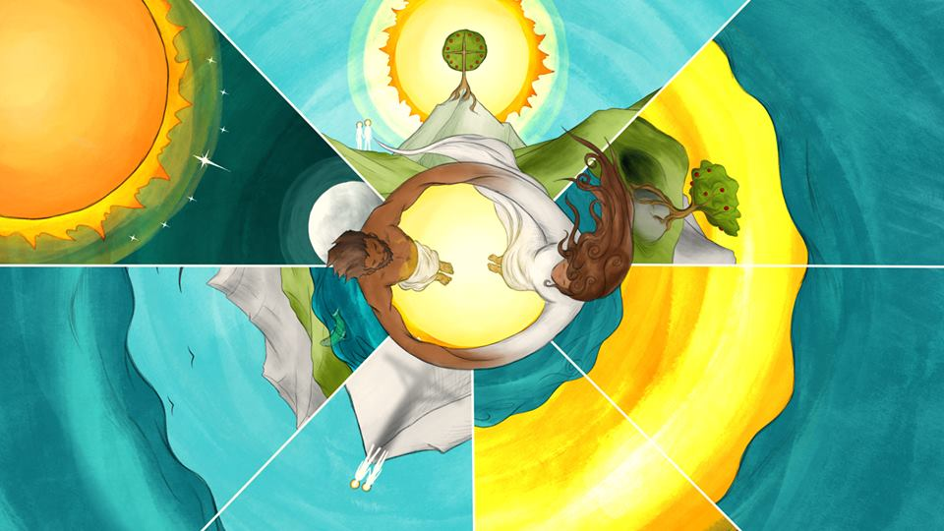
La
parfaite
création
de
Yahuah

Slide 27
Vous pouvez nous adresser vos questions/commentaires à:
calendrier.alliance@gmail.com

